Slide 1

МАТЕМАТИЧЕСКИЕ МЕТОДЫ СИСТЕМНОГО АНАЛИЗА
Выполнил: Шабанов А.А.

Slide 2
  Содержание
1. Введение
2. Методы классического математического анализа
3. Методы математического программирования
4. Теория игр
5. Теория массового обслуживания
Список литературы

Slide 3
Введение
Виды моделей
синтез систем при детерминированных условиях среды, системы
то же при случайных характеристиках среды и системы
анализ свойств

Slide 4
Методы Классического математического анализа

Slide 5
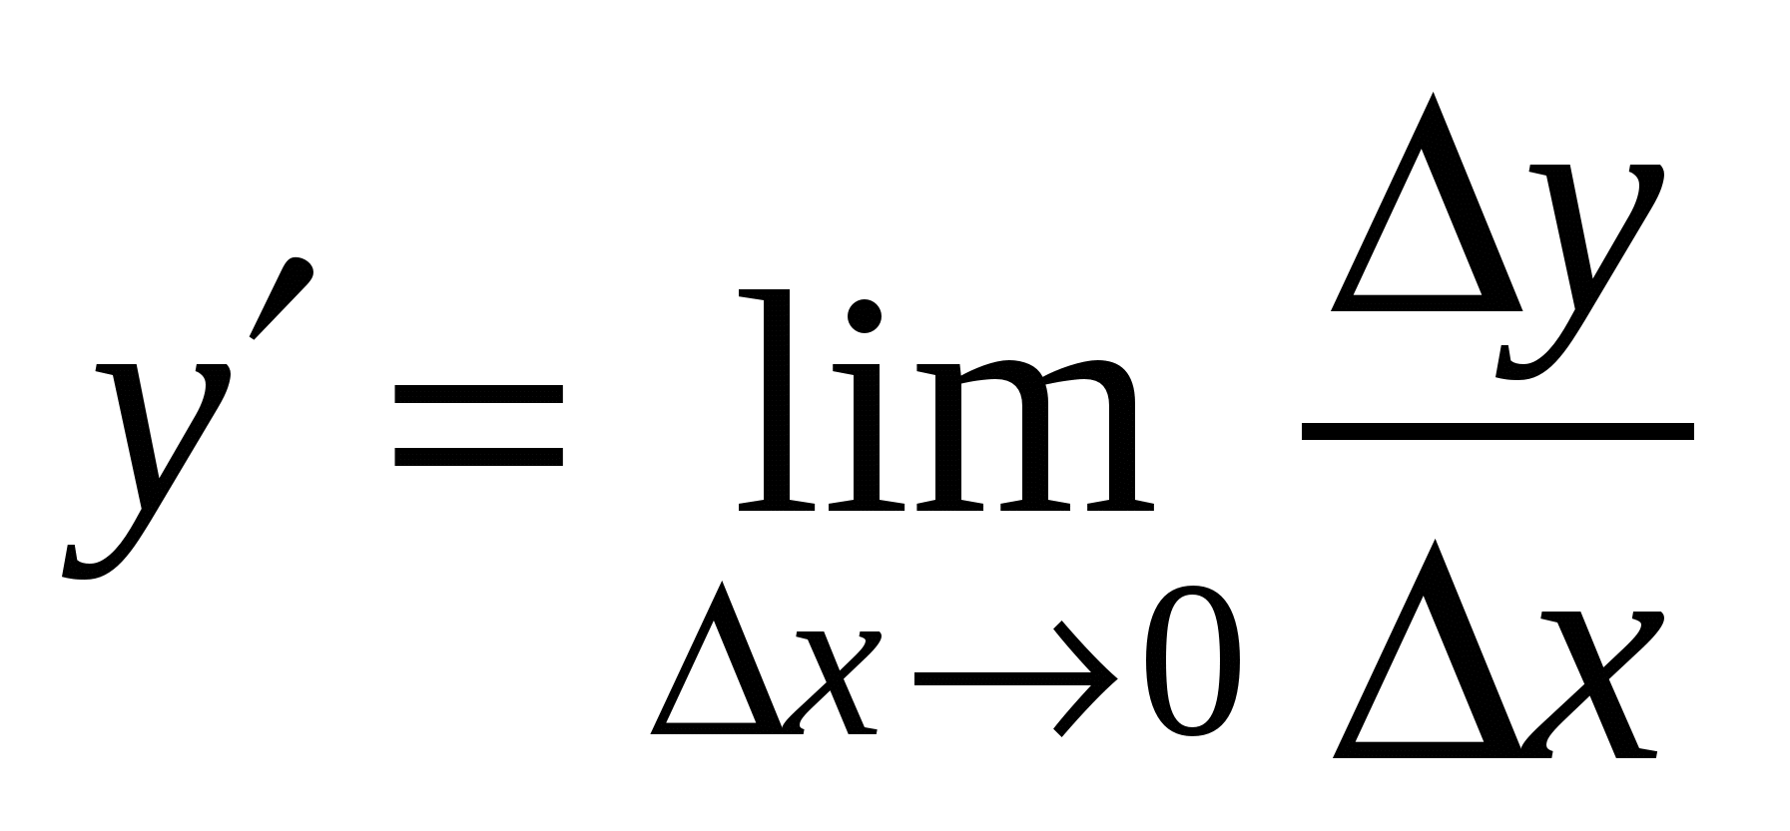
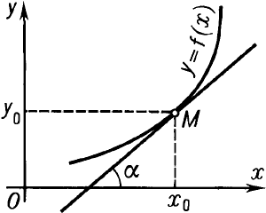
Дифференциальное и интегральное исчисление
Дифференциальное исчисление, раздел математики, в котором изучаются производные и дифференциалы функций и их применения к исследованию функций.

Slide 6
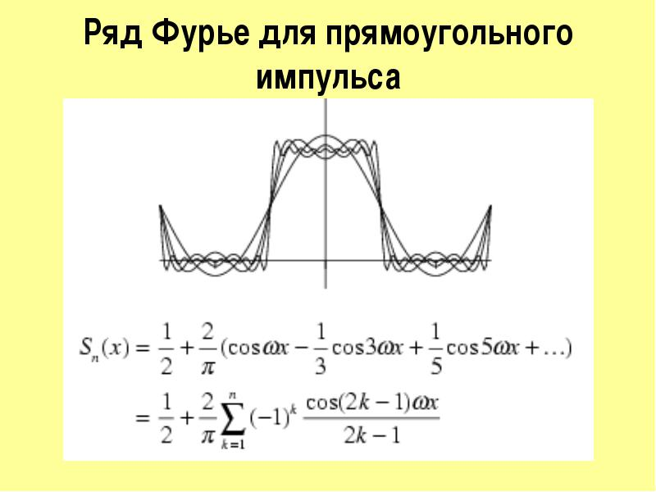
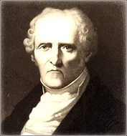
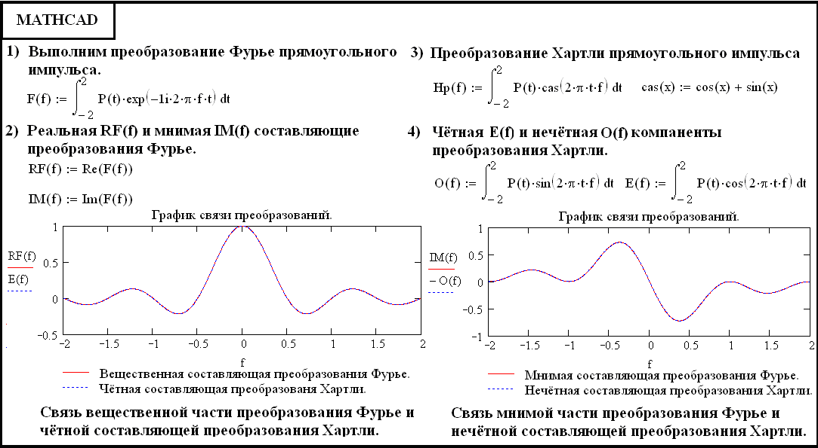
Теория рядов и многомерных интегралов
Теория рядов Фурье, или гармонический анализ имеет дело с периодическими явлениями и представлением их в виде суммы (суперпозиции) элементарных периодических функций (гармоник).

Slide 7
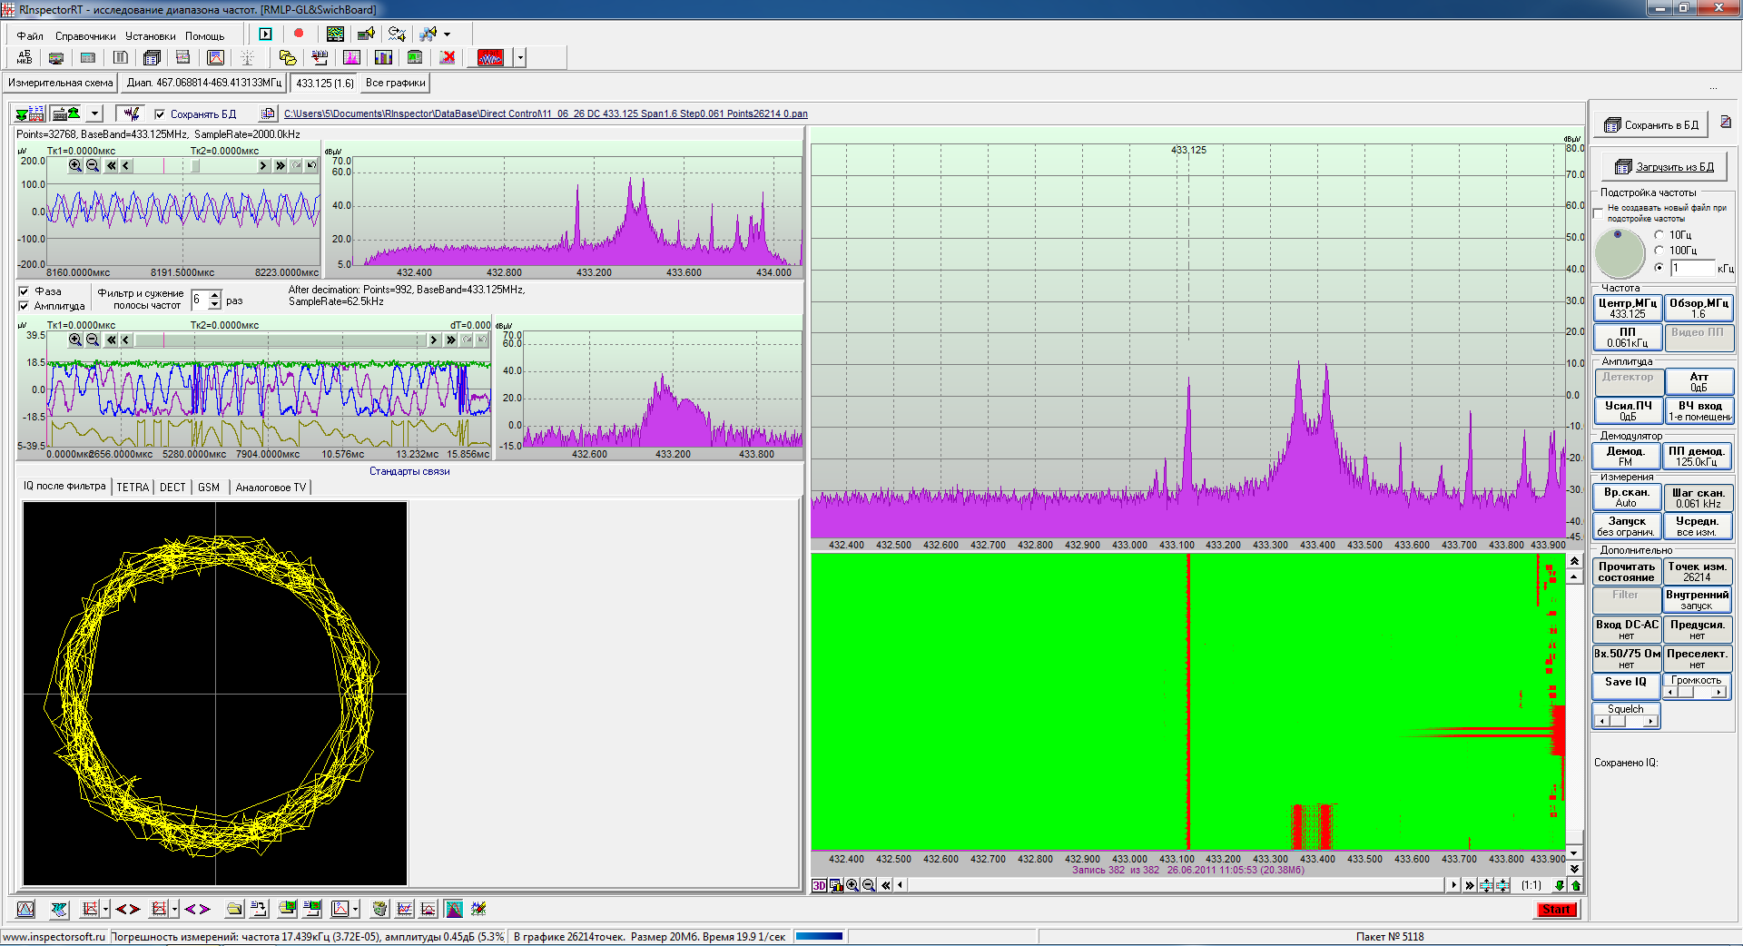
Векторный анализ
Векторный анализ — раздел математики, распространяющий методы математического анализа на векторы в двух или более измерениях.
Объекты:
Векторные поля — отображения одного векторного пространства в другое.
Скалярные поля — функции на векторном пространстве.

Slide 8
Методы Математического программирования

Slide 9
Линейное и нелинейное программирование
Линейное программирование применяется при решении экономических задач, в таких задачах как управление и планирование производства; в задачах определения оптимального размещения оборудования на морских судах, в цехах; в задачах определения оптимального плана перевозок груза (транспортная задача); в задачах оптимального распределения кадров и т. д.
Большинство задач математического программирования, которые встречаются в научно-исследовательских проектах и в задачах проектирования – это задачи нелинейного программирования (НП).

Slide 10
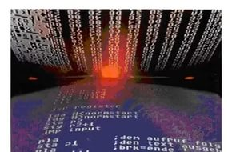
Дискретное программирование
Классы задач дискретного программирования:
задачи с неделимостями
экстремальные комбинаторные задачи
задачи с разрывными целевыми функциями
Задачи на несвязных и на невыпуклых плоскостях и др

Slide 11
Динамическое программирование
Динамическое программирование в теории управления и теории вычислительных систем — способ решения сложных задач путем разбиения их на более простые подзадачи.
Метод динамического программирования сверху - это простое запоминание результатов решения тех подзадач, которые могут повторно встретиться в дальнейшем.

Slide 12
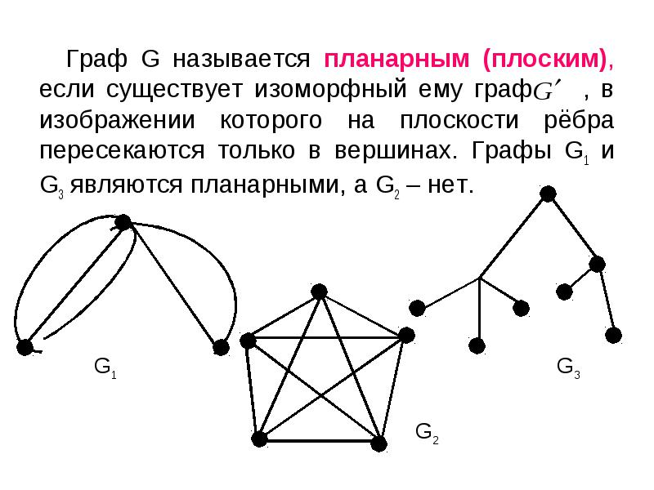
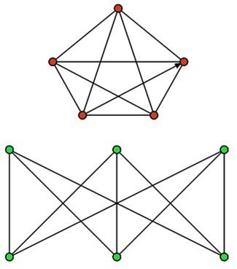
Теория графов
Теория графов - раздел дискретной математики, изучающий свойства графов.
Графом - пара множеств G=(V, E), где V есть подмножество любого счетного множества, а E — подмножество VxV.
Непланарный граф

Slide 13
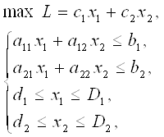
Стохастическое линейное программирование
Стохастическое программирование - это подход, позволяющий учитывать неопределенность в оптимизационных моделях.
Цель состоит в том, чтобы найти некоторое решение, (которое является допустимым оптимальным) для всех (или почти всех) возможных значений данных и максимизируют математическое ожидание некоторой функции решений и случайных переменных.

Slide 14

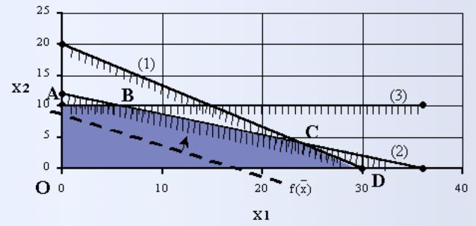
Геометрическое программирование
Геометрическое программирование - раздел математического программирования, изучающий подход к решению нелинейных задач оптимизации специальной структуры.

Slide 15


Теория игр
Теория игр — математический метод изучения оптимальных стратегий в играх.

Slide 16
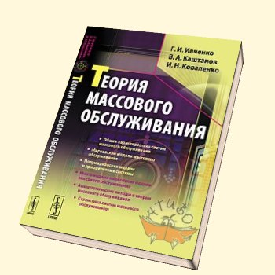
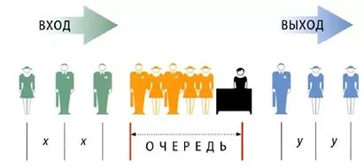
Теория массового обслуживания
Теория массового обслуживания исследует на основе теории вероятностей математические методы количественной оценки процессов массового обслуживания.
Задачами теории массового обслуживания является анализ и исследование явлений, возникающих в системах обслуживания.

Slide 17
Заключение
В заключении данной работы хочу сделать несколько выводов из вышеизложенного материала о математических методах системного анализа. Благодаря методам, как чисто математическим так и программно-математическим все больше и больше отраслей человеческой жизни получают необходимую оптимизацию.

Slide 18
Список литературы
Алексеев С. И. Исследование систем управления / С. И. Алексеев. - М.: МЭСИ, 2011. – 386 с.
Дегтярев Ю. И. Системный анализ и исследование операций. М.: Высш. шк., 2010. – 290с
Директор, С. Введение в теорию систем / С. Директор, Д. Рорар. – М. : Мир, 2010. – 286 с.
Мишин В. М. Исследование систем управления, М., 2011. – 345с.
Мешалкин В. П. Экспертные системы в химической технологии. М.: Химия, 2010. – 390с.
Перегудов Ф. И., Тарасенко Ф. П., Введение в системный анализ: Учебное пособие для вызов. – М.: Высшая школа, 2010. - 389 с.
Поиск информации / В. Е.;Потапов, М. И.;Розерман, Э. К;Кочеткова, Б. И.;Покровский. М.: Изд-во МГУ, 2010. – 335с.
Основы общей теории систем : учеб. пособие. – СПб. : ВАС, 2010. - 496 с.
Современная информатика: наука, технология, деятельность / Р С., Гиляровский, Г. С., Залаев, И. И., Родионов, В. А., Цветкова; Под ред. Ю. М. Арского. М.: ВИНИТИ, 2011. - 298 с.

Slide 19


